Slide 1

Personas datu apstrāde, izmantojot sīkdatnes
Datu valsts inspekcijas
Prevencijas nodaļas juriskonsults
Dāvis Bludiņš
25.05.2022., Rīga

Slide 2
I. daļa
Sīkdatņu pārkāpuma kategorijas
Pārkāpuma kategorijas:
Nav atteikšanās poga pirmajā slānī (informatīvajā brīdinājuma logā).
Iepriekš atzīmētas sīkdatnes otrajā slānī.
Maldinošs saites dizains, lai atteiktos no sīkdatnēm.
Maldinošas pogu krāsas.
Maldinošs pogu kontrasts.
Maldinošs teksta stils.
Apstrāde pamatojoties uz leģitīmajām interesēm.
Nav piekrišanas atsaukšanas pogas.
Neprecīzi klasificētas «tehniskās sīkdatnes».

Slide 3
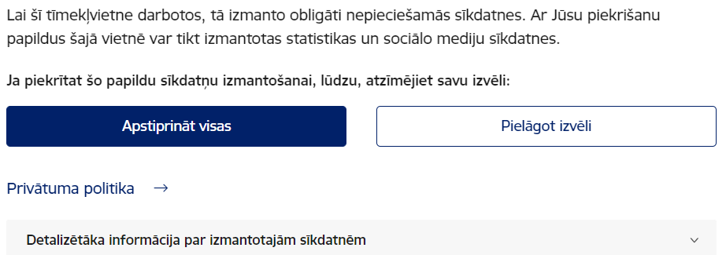
1. Nav atteikšanās pogas pirmajā slānī (informatīvajā brīdinājuma logā)
1) piemērs:
2) piemērs:

Slide 4
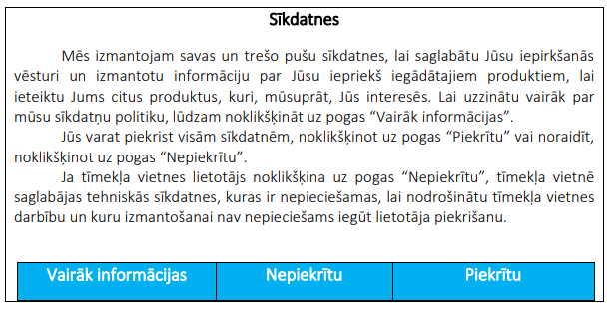
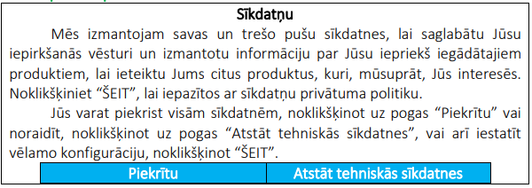
Labās prakses piemēri
1) piemērs:
2) piemērs:

Slide 5
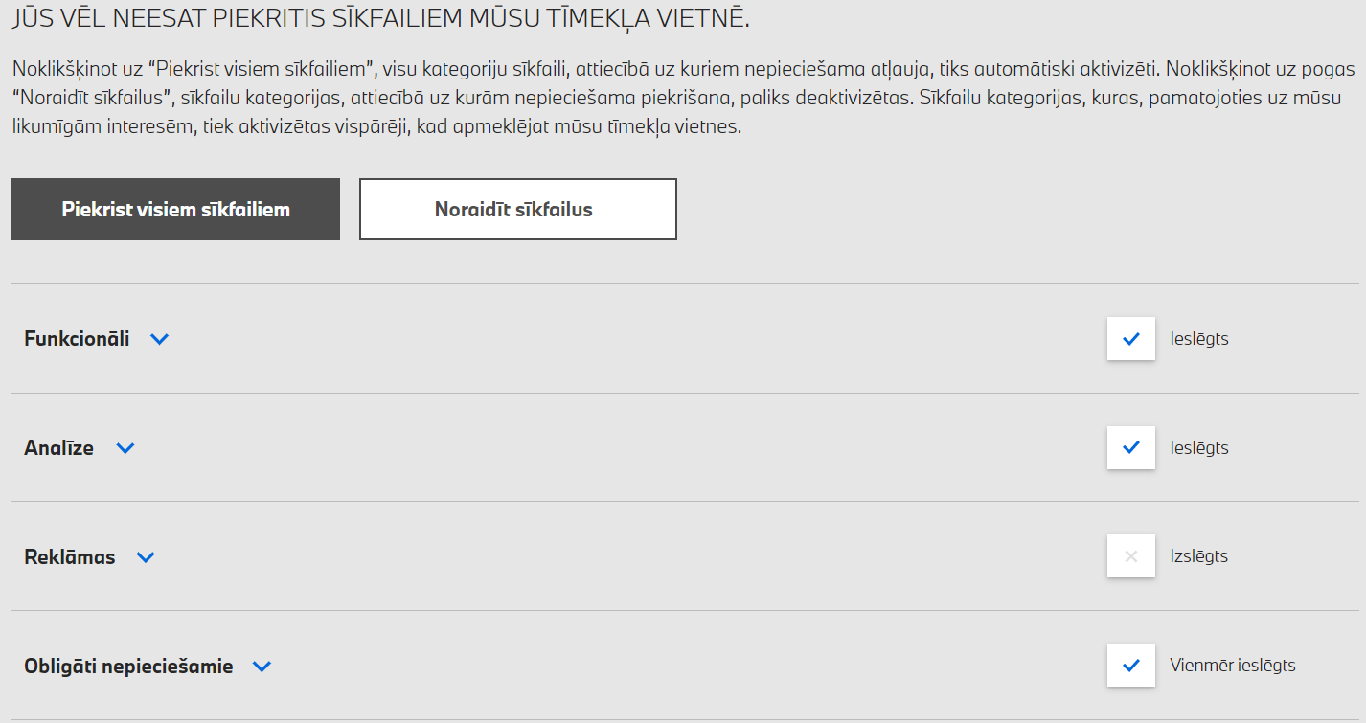
2. Iepriekš atzīmētas sīkdatnes otrajā slānī

Slide 6
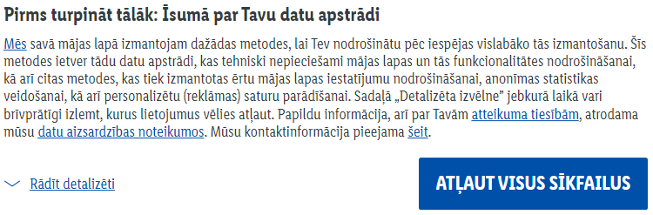
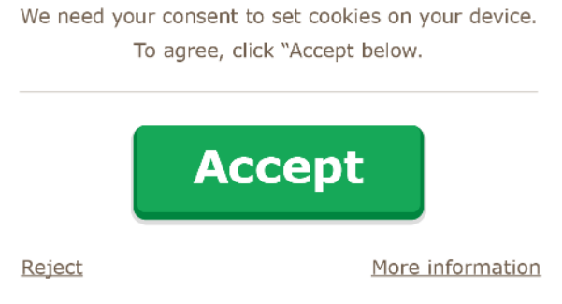
3. Maldinošs saites dizains, lai atteiktos no sīkdatnēm
1) piemērs:
2) piemērs:

Slide 7


4. Maldinošas pogu krāsas
1) piemērs:
2) piemērs:

Slide 8
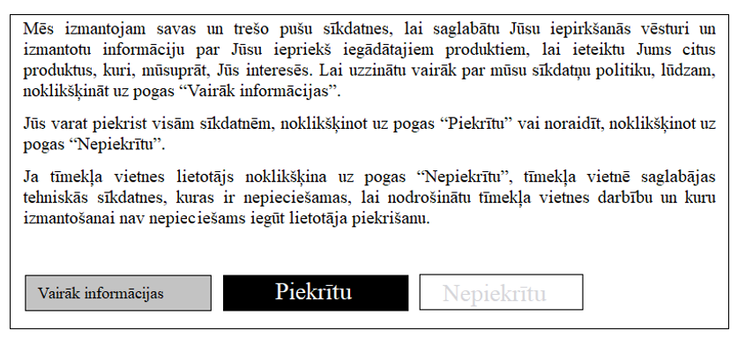
5. Maldinošs pogu kontrasts

Slide 9
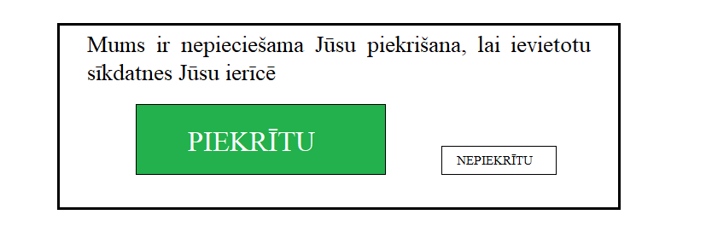
6. Maldinošs teksta stils

Slide 10
Labās prakses piemērs 4., 5., 6. pārkāpuma kategorijai

Slide 11
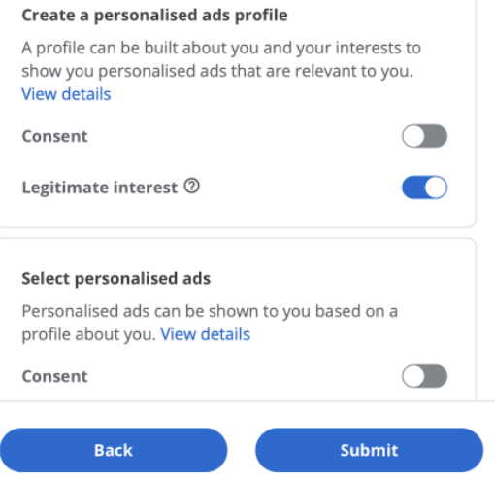
7. Apstrāde pamatojoties uz leģitīmajām interesēm

Slide 12
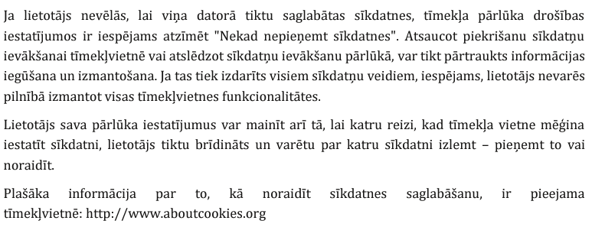
8. Nav piekrišanas atsaukšanas pogas
1) piemērs:
2) piemērs:

Slide 13
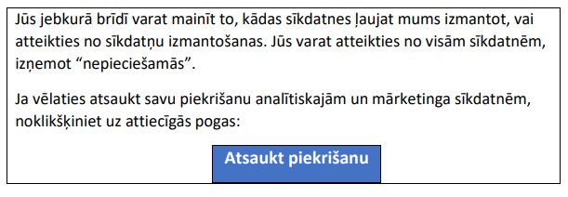
Labās prakses piemērs

Slide 14
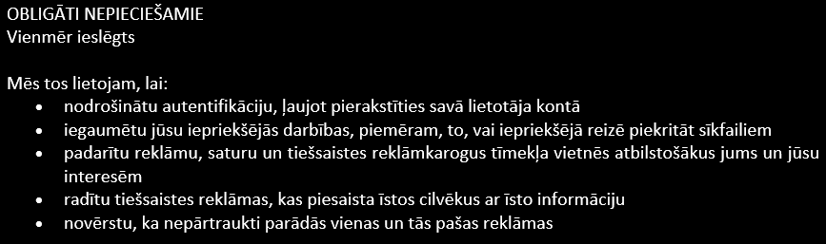
9. Neprecīzi klasificētas «tehniskās sīkdatnes»

Slide 15

II. daļa

Slide 16
Sīkdatņu vadlīniju saturs
1. DEFINĪCIJAS
2. SĪKDATŅU REGULĒJOŠO NORMATĪVO AKTU MIJIEDARBĪBA
3. SĪKDATNES
Sīkdatņu funkcijas
Sīkdatņu kategorijas atbilstoši pārvaldības struktūrai
Sīkdatņu kategorijas atbilstoši to nolūkam
Sīkdatņu veidi atkarībā no to glabāšanas veida
4. NOSACĪJUMI SĪKDATŅU IZMANTOŠANAI TĪMEKĻA VIETNEI
Skaidra un visaptveroša informācija
Skaidra informācija
Visaptveroša informācija
Piekrišana
Piekrišanas rīki
Lietotāja pārlūkprogrammas iestatījumi kā metode piekrišanas iegūšanai
No nepilngadīgām personām iegūta piekrišana
Pierādāma piekrišana
Atsaucama piekrišana
Piekrišanas atjaunošana un izmaiņas sīkdatņu izmantošanā.
Piekrišanas nosacījuma izņēmumi
5. IETEKMES NOVĒRTĒJUMS SĪKDATŅU IZMATOŠANAI
6. PARAUGS SĪKDATŅU POLITIKAI

Slide 17
Paldies par uzmanību!

